Slide 1
CELESTE MARIA DEL JOSE RAMIREZ PICHILLA
ID:2389 EDAD:17

Slide 2
Partes Internas y Partes Externas de una Computadora

Slide 3
PARTES INTERNAS DE UNA COMPUTADORA
Placa base
Procesador (CPU)
Memoria RAM)
Disco duro
Fuente de poder
Tarjeta de video
Tarjetas de expansión
Sistema de refrigeración

Slide 4
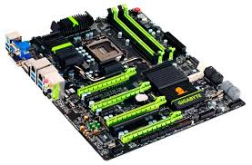
PLACA BASE
Una placa base es la placa de circuito principal de un ordenador que conecta todos los componentes internos, como la CPU, la memoria RAM y la tarjeta gráfica, permitiendo que se comuniquen entre sí y reciban energía.

Slide 5
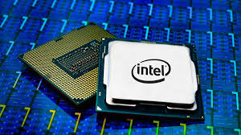
PROCESADOR CPU
es el "cerebro" de un computador que se encarga de ejecutar instrucciones, realizar cálculos y gestionar las funciones operativas del sistema. Se compone de la Unidad de Control (CU), la Unidad Aritmética/Lógica (ALU) y los registros.

Slide 6
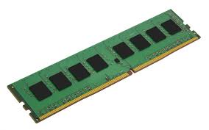
MEMORIA RAM
es un tipo de almacenamiento temporal y de alta velocidad en una computadora, que guarda datos y programas que se están utilizando activamente para que el procesador pueda acceder a ellos rápidamente.

Slide 7
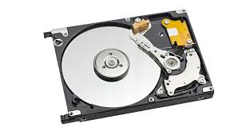
DISCO DURO
dispositivo de almacenamiento de datos no volátil que emplea un sistema de grabación magnética para almacenar datos digitales de forma rápida y segura

Slide 8
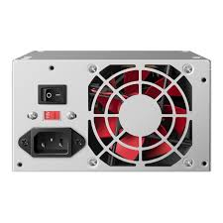
FUENTE DE PODER
dispositivo que convierte la corriente eléctrica de la red en la energía adecuada para alimentar componentes electrónicos, como en una computadora.

Slide 9
PARTES EXTERNAS DE LA COMPUTADORA
Monitor:
Teclado
Mouse (o ratón)
Bocinas (o altavoces)
Impresora
Escáner
Micrófono

Slide 10
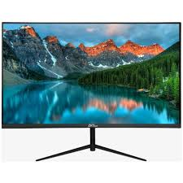
MONITOR
dispositivo de salida esencial que muestra información de forma visual, como imágenes, texto y videos, desde una computadora.

Slide 11
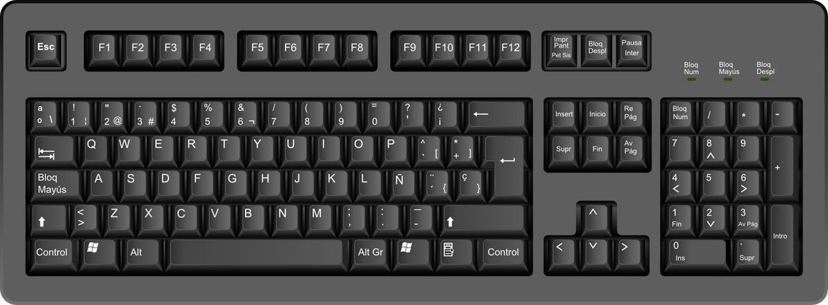
TECLADO
dispositivo de entrada que permite introducir texto, números y comandos en un ordenador u otro aparato electrónico a través de un conjunto de teclas.

Slide 12
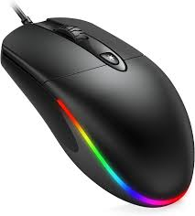
MAUSE O RATON
dispositivo de entrada que se utiliza para controlar el puntero en la pantalla de una computadora, permitiendo mover el cursor, hacer clics y arrastrar elementos

Slide 13
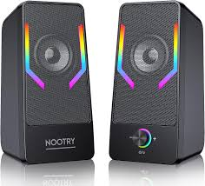
BOCINAS
son dispositivos que convierten la señal eléctrica de la computadora en sonido, permitiendo al usuario escuchar audio como música, videos, o alertas del sistema.

Slide 14
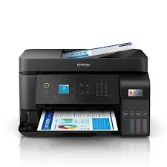
IMPRESORA
dispositivo periférico de salida que convierte información digital de una computadora en una copia física, generalmente en papel, aunque también puede imprimir en otros materiales.

Slide 15
GRACIAS POR HABER VISTO

